Slide 1
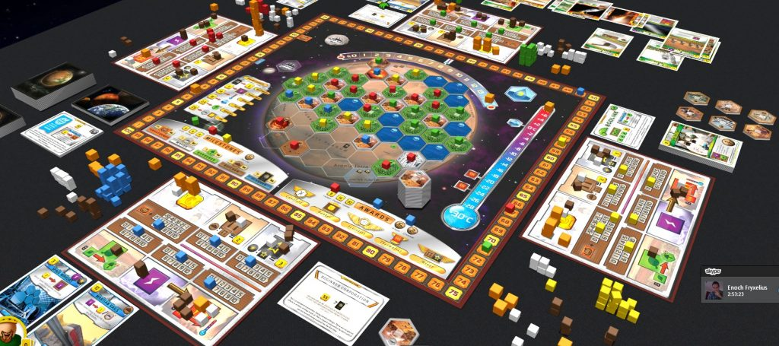
Banda Mestra
Aplicativo de Busca, Gestão e Ranqueamento de Jogadores de Boardgames

Slide 2
Jogos de Mesa: O que são ?
Jogos de tabuleiro envolvendo de 1 a N jogadores, organizados ou não, objetivando o cumprimento de objetivos que visam a vitória.
Geralmente possuem um tabuleiro, dados e/ou peças e/ou cartas.
Majoritariamente jogados em turnos, embora existam ótimos títulos jogados em realtime.
Possuem incontáveis histórias reais e imaginárias, roteiros e objetivos/missões.

Slide 3
Jogos de Mesa: Motivações
Torna mais fácil a integração entre pessoas, sendo um ponto em comum com infinitas possibilidades e interação.
É um excelente passatempo, exercita a capacidade mental e de trabalho em equipe.
Boa relação custo x benefício – existem jogos para todos os gostos e bolsos, e uma vez adquiridos a jogatina é gratuita.
É um nicho de mercado aquecido e rentável: a indústria de jogos de tabuleiro movimenta mais de meio milhão de reais POR ANO.

Slide 4
Dificuldades em Jogar Jogos de Tabuleiro
O Brasil e uma variedade de países não tem tradição nesse segmento.
Muitos títulos tornam difícil encontrar jogadores focados no mesmo jogo.
As mídias e jogos digitais dificultam o encontro presencial de grupos de pessoas.
A insegurança ao buscar pessoas até então desconhecidas dificulta a realização de jogos de tabuleiro para grandes grupos.

Slide 5

A Banda Mestra
Aplicativo orientado na busca de jogadores por geolocalização e de acordo com os títulos de interesse.
Foco em segurança: o cadastro no aplicativo passa por uma checagem documental.
Gestão de jogos: permite criar um dashboard de grupos de jogadores de acordo com o título.
Focado na diversão: os jogadores votam a cada partida para avaliar o desempenho do grupo e de outros jogadores.

Slide 6
Banda Mestra: Foco no Simples
Desenvolvimento orientado a eventos utilizando as melhores práticas de programação.
Reutilização de código de verdade: Javascript do frontend ao backend nas plataformas ReactJS e NodeJS.
Baixa curva de aprendizagem e um framework poderosíssimo (AdonisJS)
Utilização de bibliotecas performáticas utilizadas e mantidas por grandes empresas como Uber e Facebook.

Slide 7
Banda Mestra – Pilares de Desenvolvimento
Praticidade – Uso do Javascript da web até a API.
Segurança – Sistema de autenticação efetivo e com baixo envio de requisições (uso de JWT). Sistema de restrição de convites.
Organização – Área de criação e gestão de eventos com histórico de eventos jogados e suas avaliações.
Objetividade – Encontre eventos e jogadores com base em sua localização e títulos de interesse mútuo.

Slide 8
Banda Mestra - Inspirações
Appito – Aplicativo de jogos de futebol (gestão de eventos)
Happn – Aplicativo de relacionamentos (geolocalização)
Uber – Aplicativo de transportes (sistema de avaliação)
Mansions of Madness – Boardgame (jogo de mesa orientado por aplicativo)

Slide 9
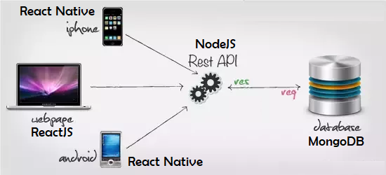
Fluxograma – Javascript do Começo ao Fim

Slide 10
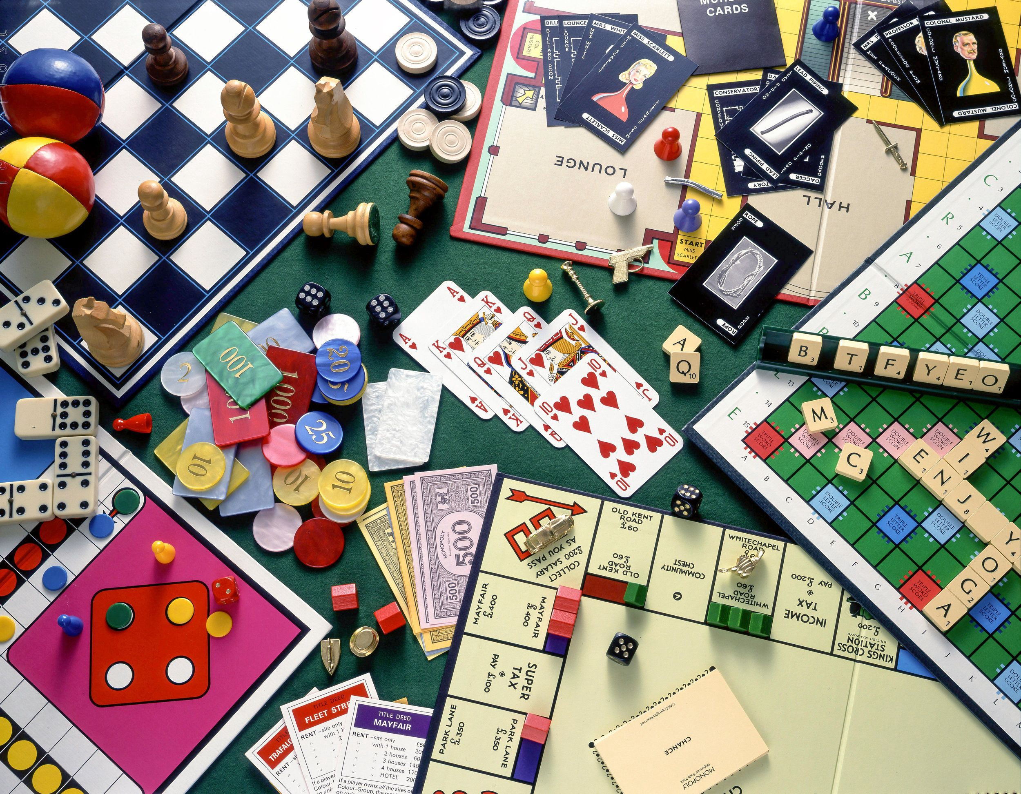
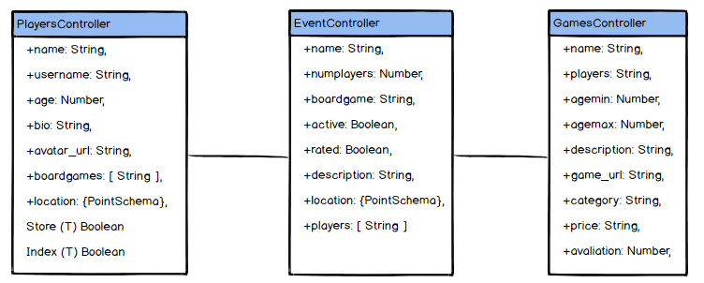
Diagrama de Classes

Slide 11
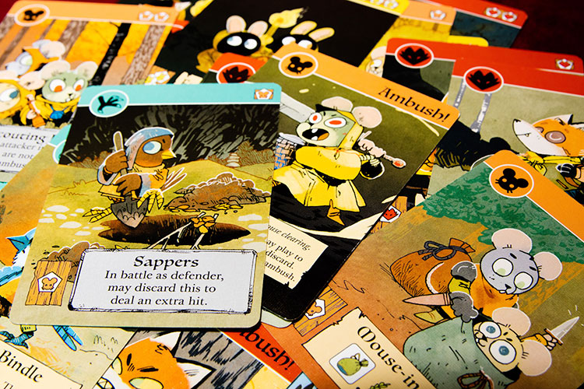
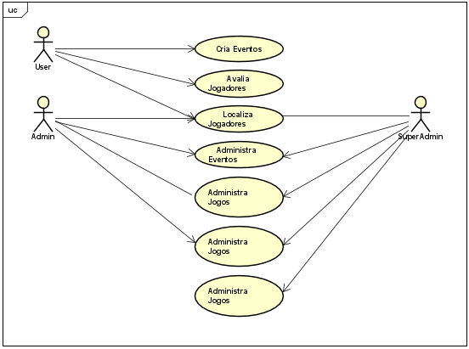
Diagrama de Casos de Uso

Slide 12
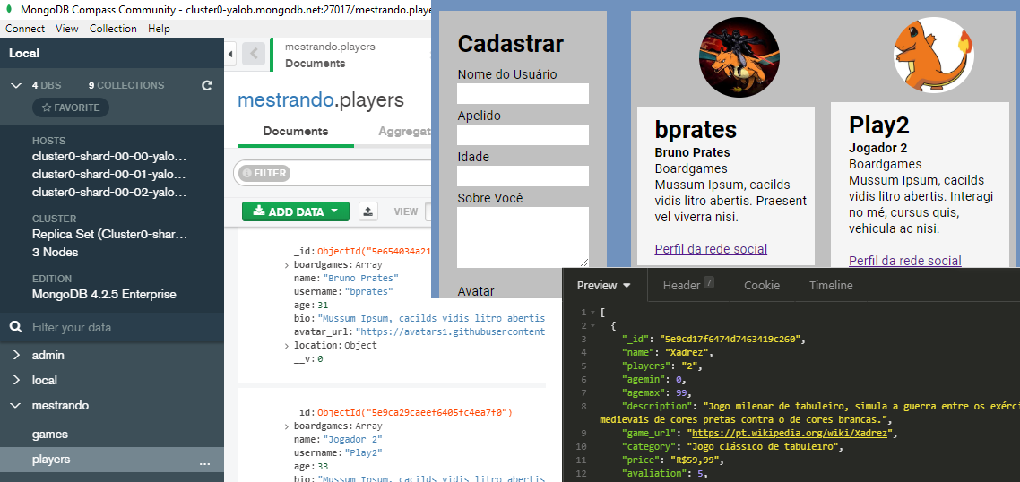
Progresso do Desenvolvimento

Slide 13
O que falta ser feito ?
Tela de login (front-end)
Tela de busca de jogadores (front-end)
Dashboard de eventos (front-end)
Método de verificação de documento (api)
Cálculo de ranqueamento de jogadores (api)
Criação do aplicativo mobile (mobile)
Testes de usabilidade (mobile)

Slide 14
O que esperar a partir daqui ?
Que Deus me ajude ☺
E o professor também ☺
E a finalização do front-end (95% concluído) e o desenvolvimento do aplicativo mobile (não iniciado).

